Slide 1
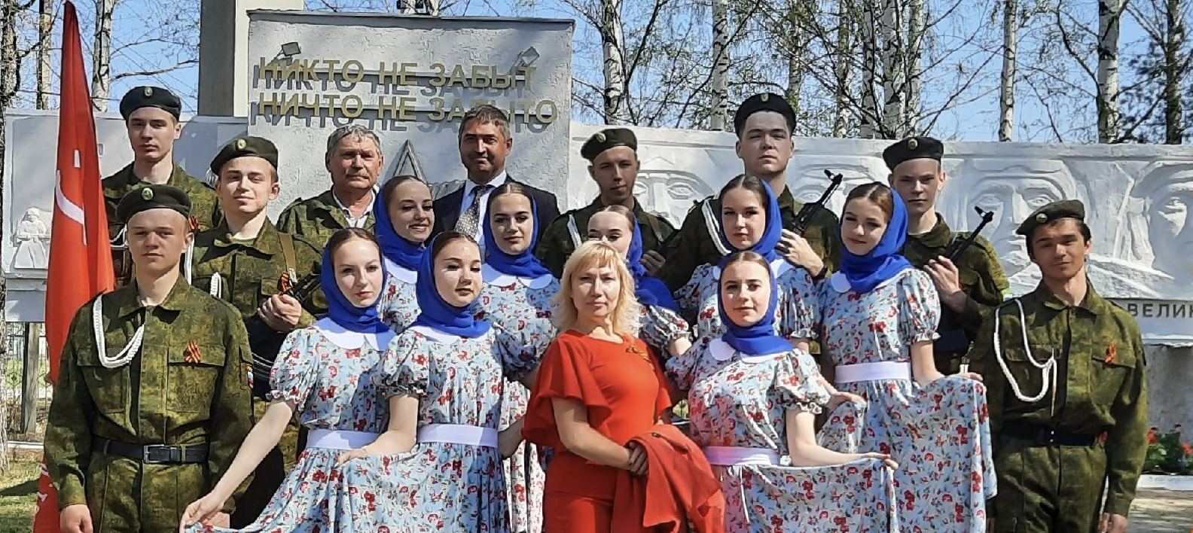
МБУ «Усть-Качкинский ЦКИС». Культура

Slide 2
Показатели культурно-массовой работы
Количество мероприятий: 515
Количество участников: 11610 чел.
Количество клубных формирований: 14
Количество участников клубных формирований: 208

Slide 3
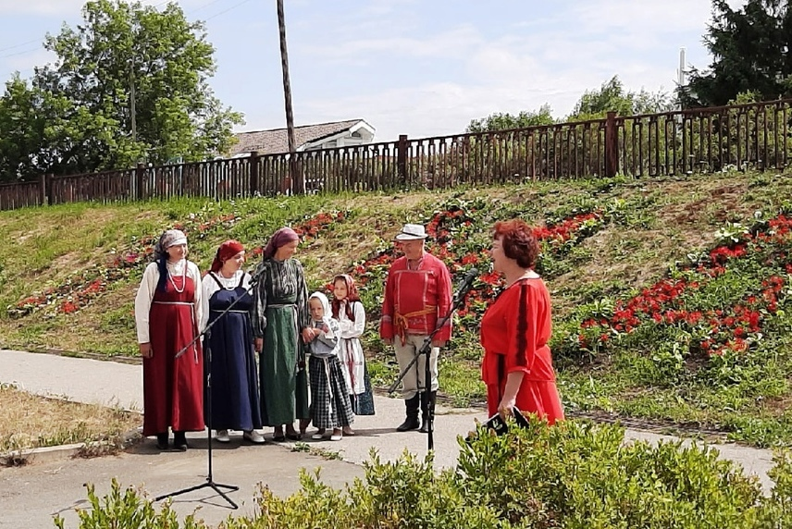
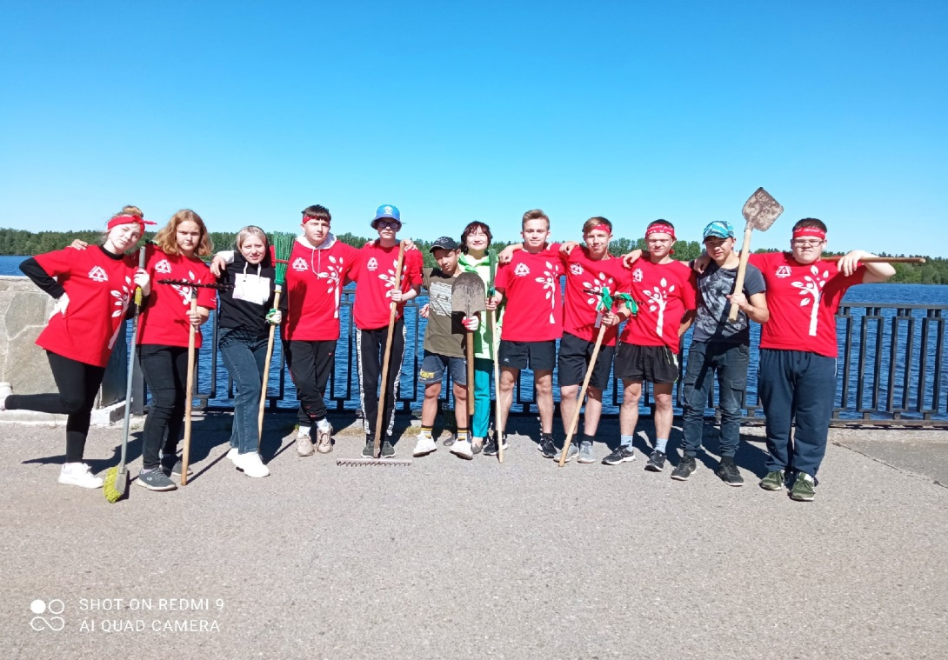
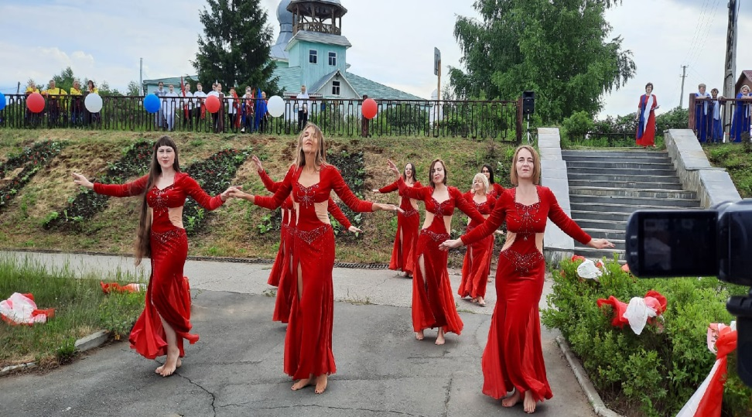
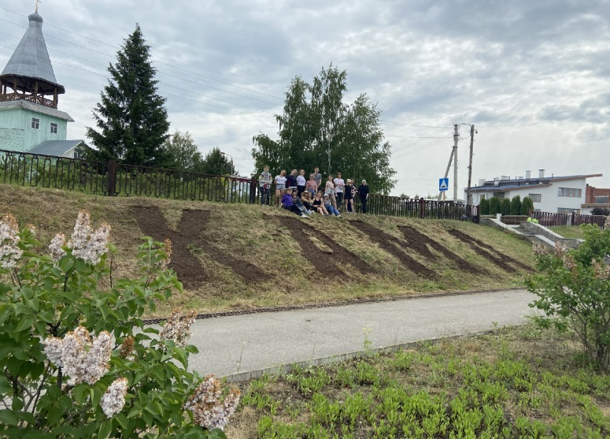
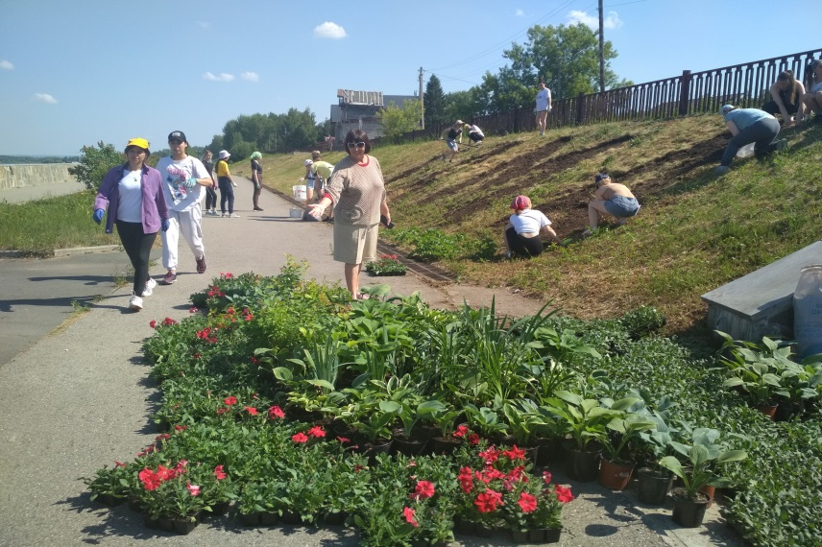
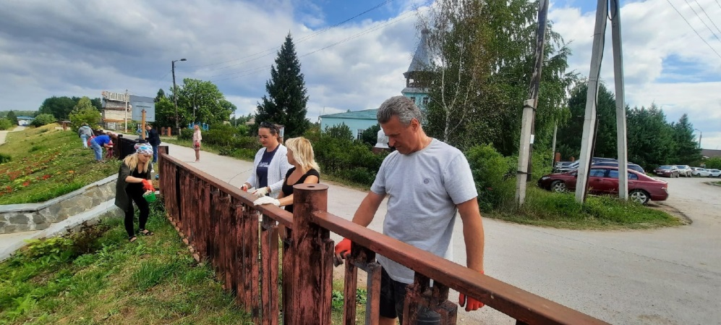
Проект «Зелёный причал» создание тематического ландшафтного пространства «Кама» Проект победитель конкурса социальных и культурных проектов Пермского муниципального района «Твоё время»

Slide 4
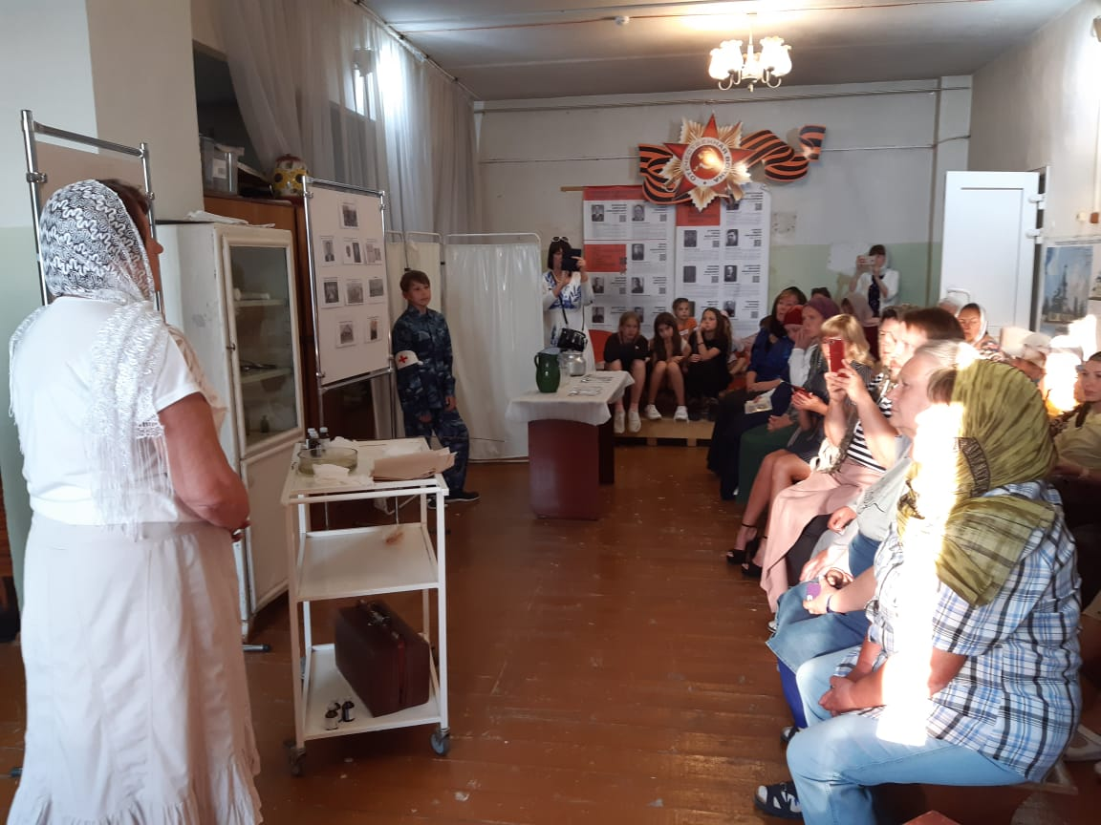
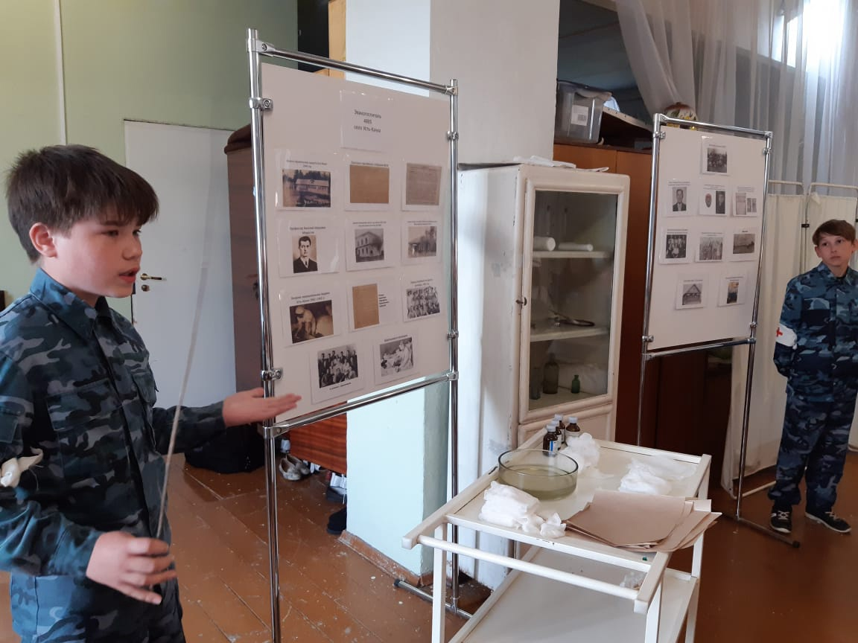
Проект «Причал милосердия. Эвакогоспиталь № 4885» В международном открытом грантовом конкурсе «Православная инициатива-2021»

Slide 5
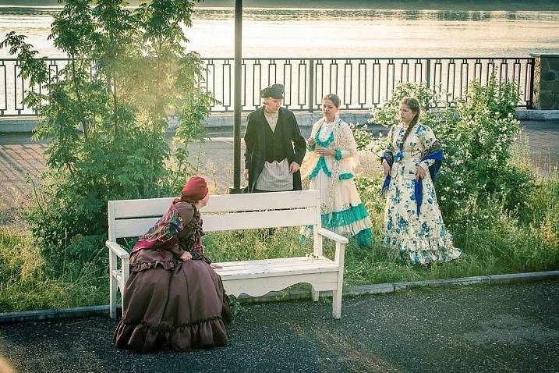
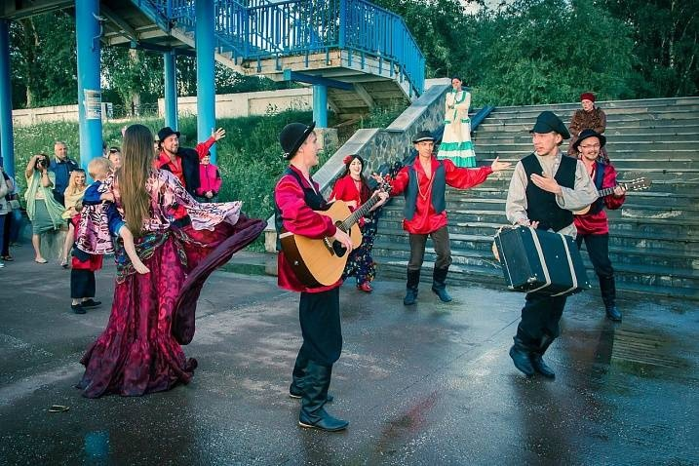
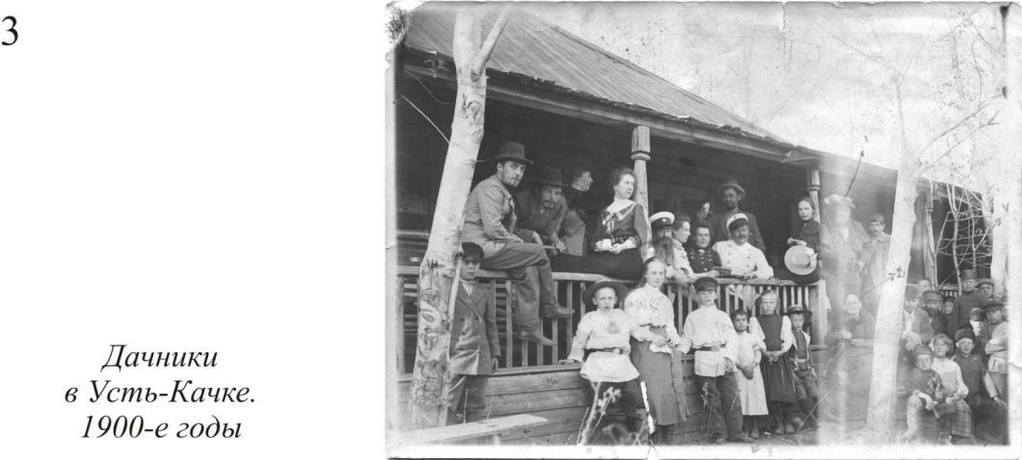
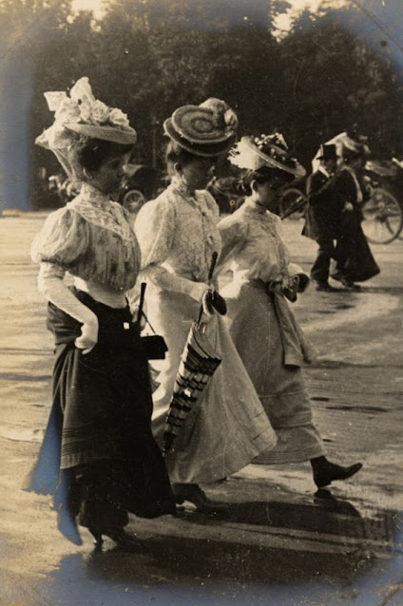
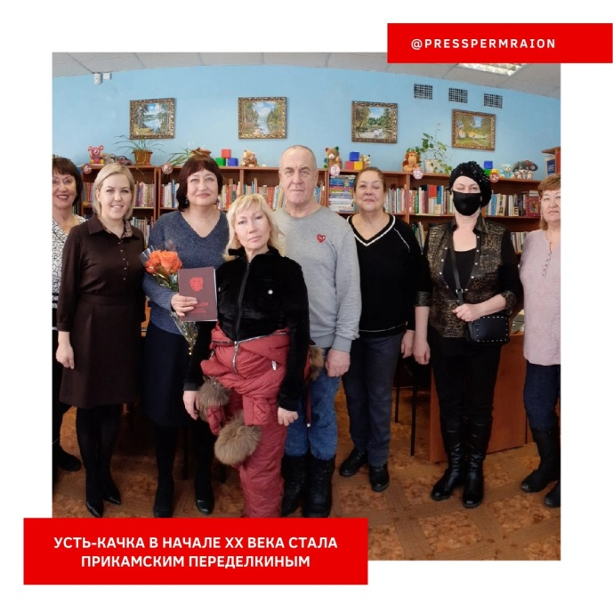
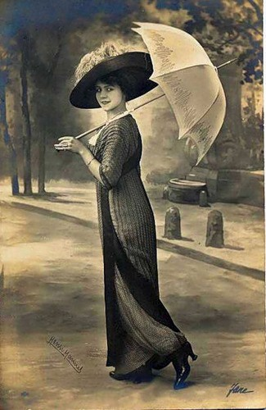
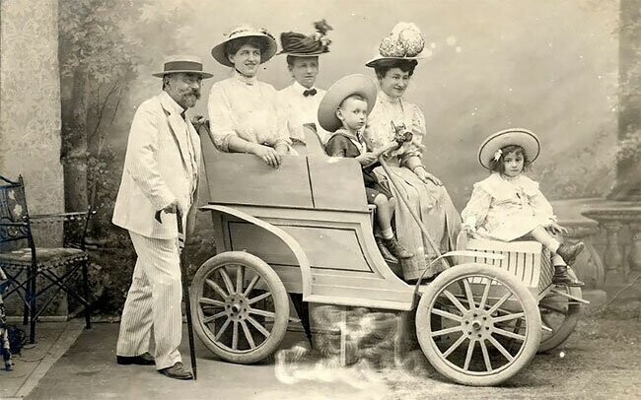
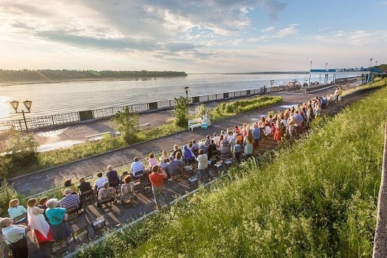
Реализация фестивального проекта #БЕРЕГАОТКРЫТИЙ #ЛЕТОДАЧАКАЧКА Победителя грантового конкурса Президентского фонда культурных инициатив

Slide 6
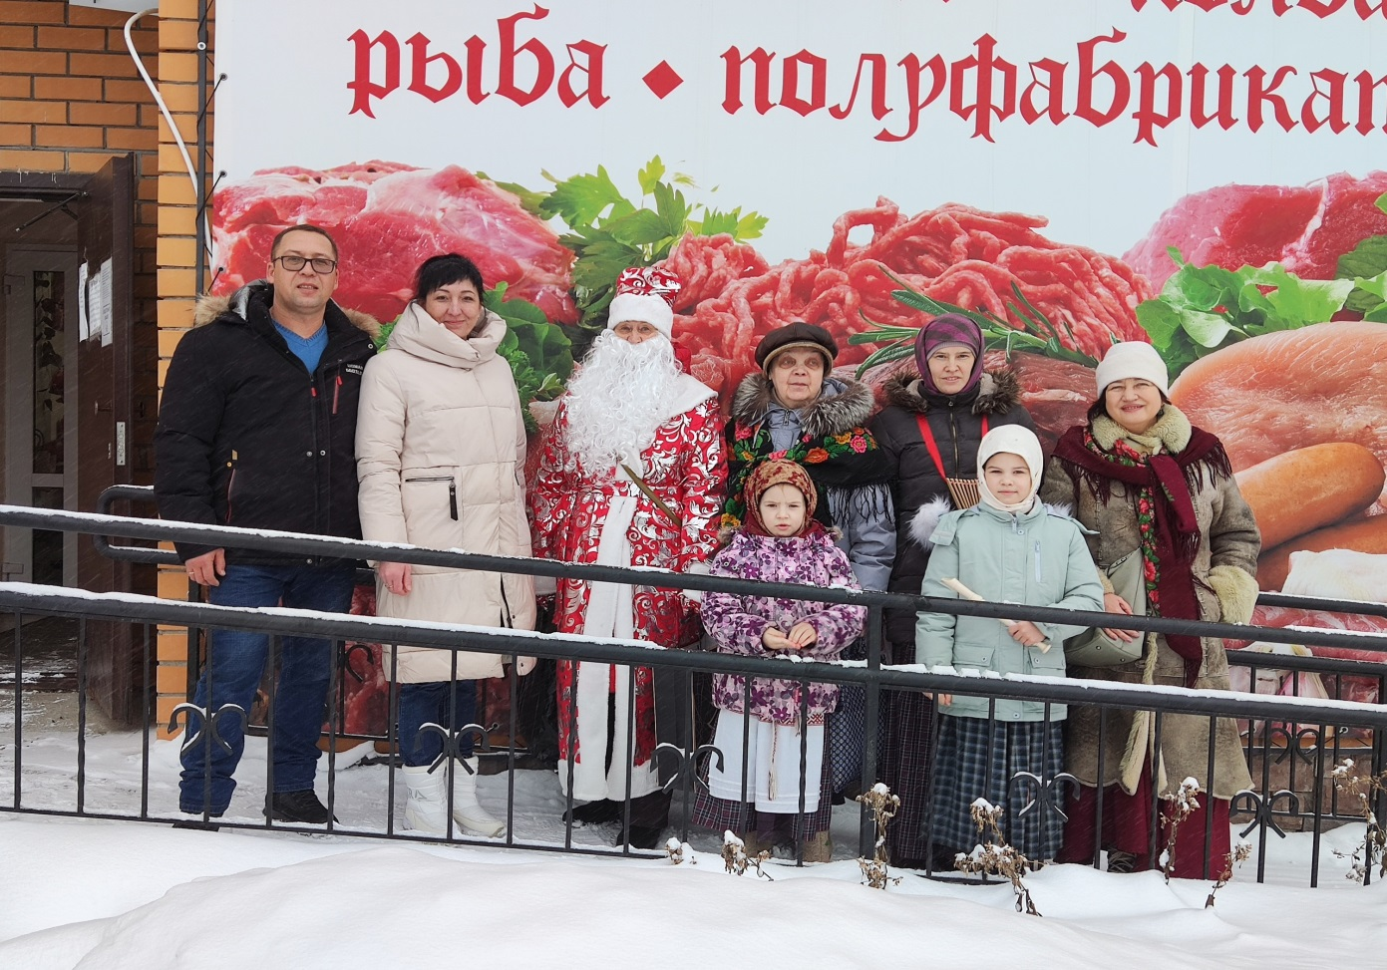
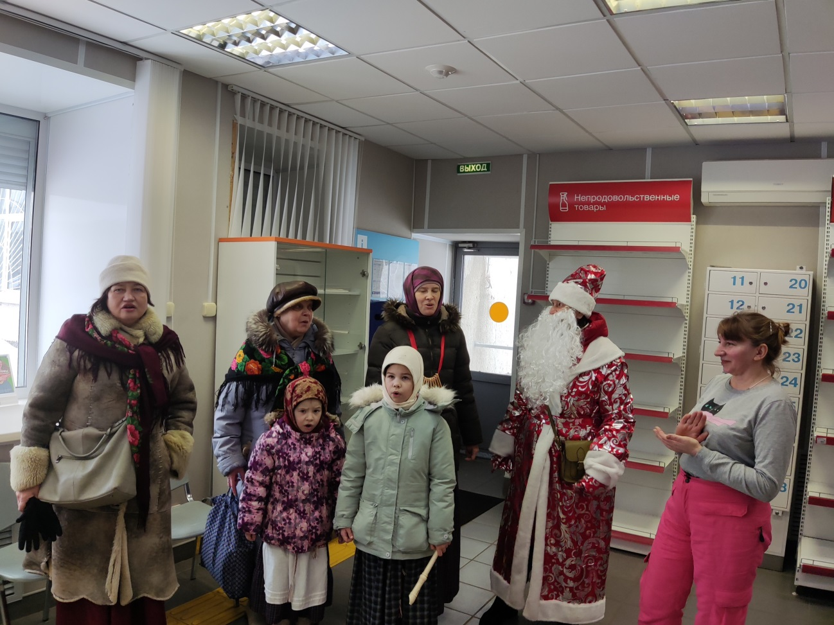
Народное гулянье «Коляда, коляда, отворяй ворота!» с. Усть-Качка, ул. Победы

Slide 7
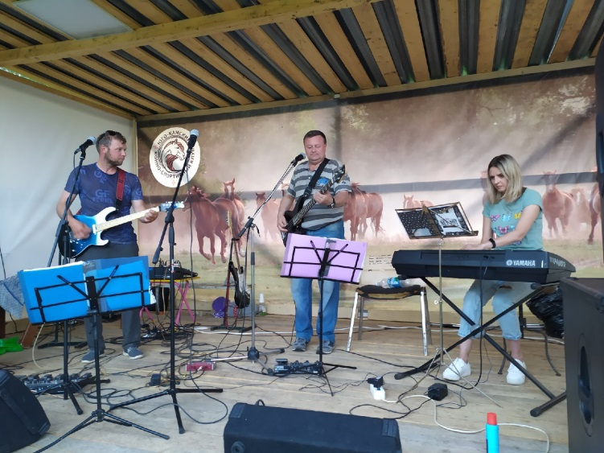
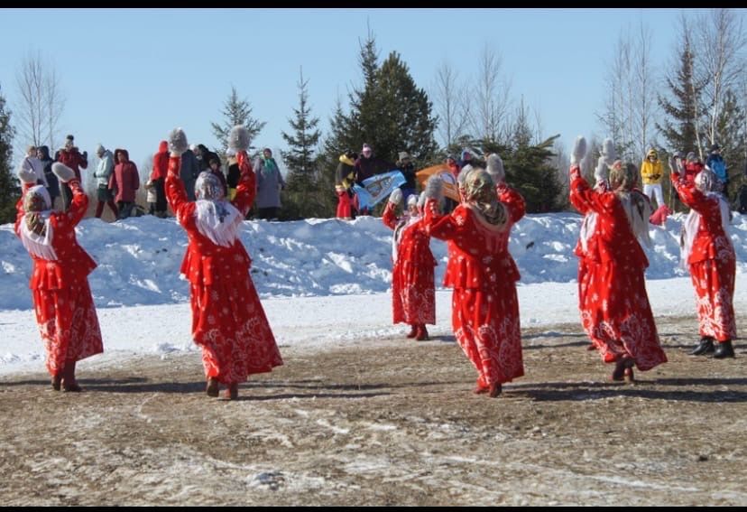
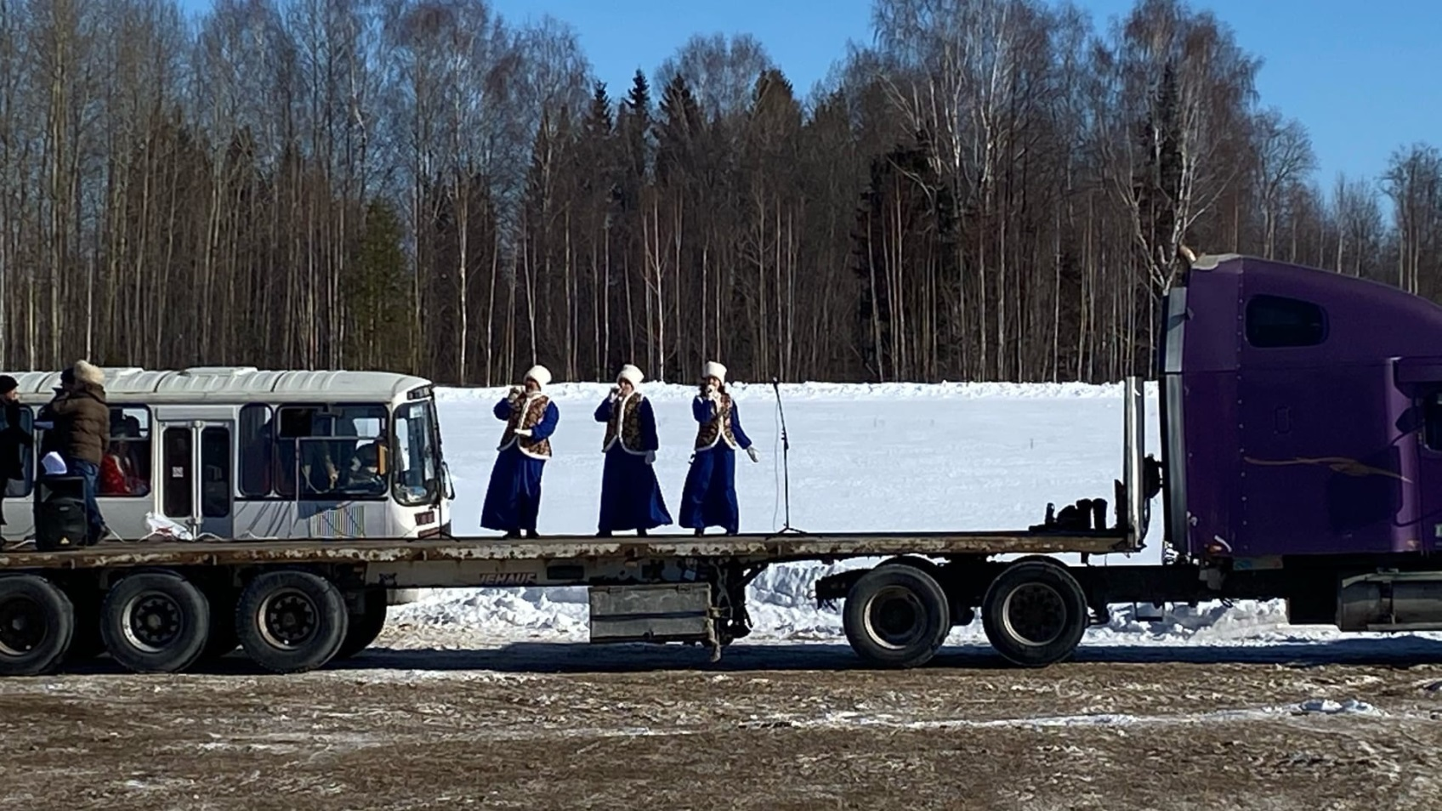
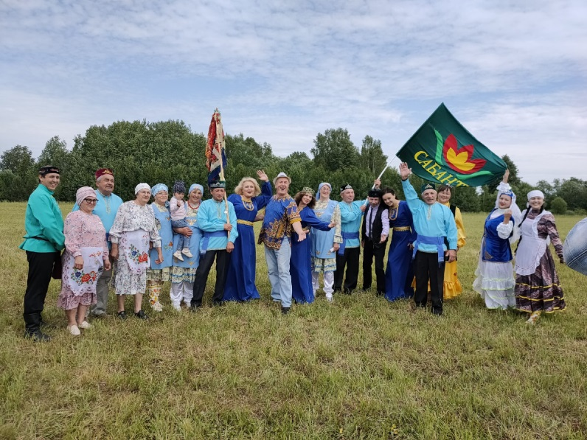
В Юго-Камском сельском поселении (конноспортивный клуб) Коллективы выезжали для участия в Масленице и Сабантуе

Slide 8
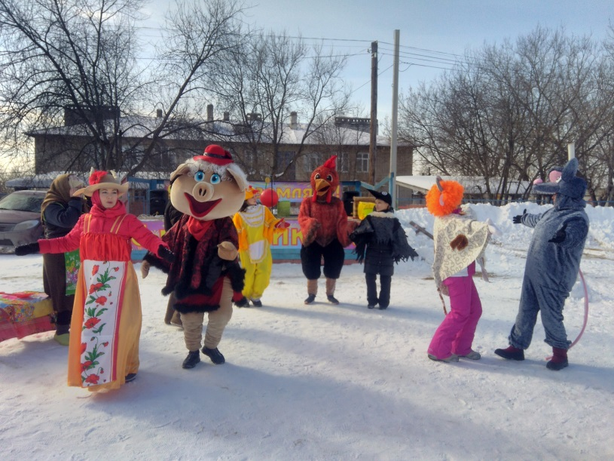
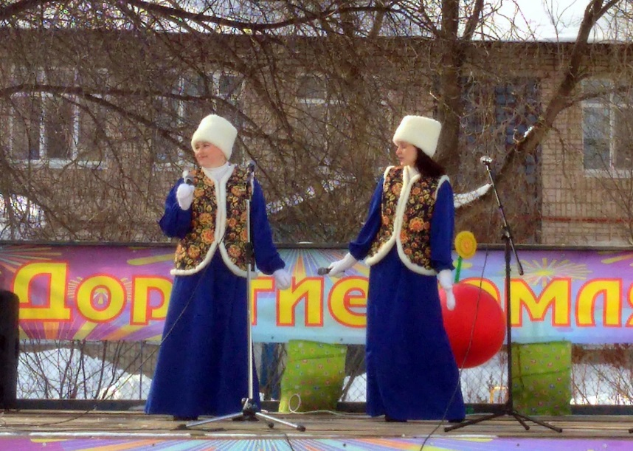
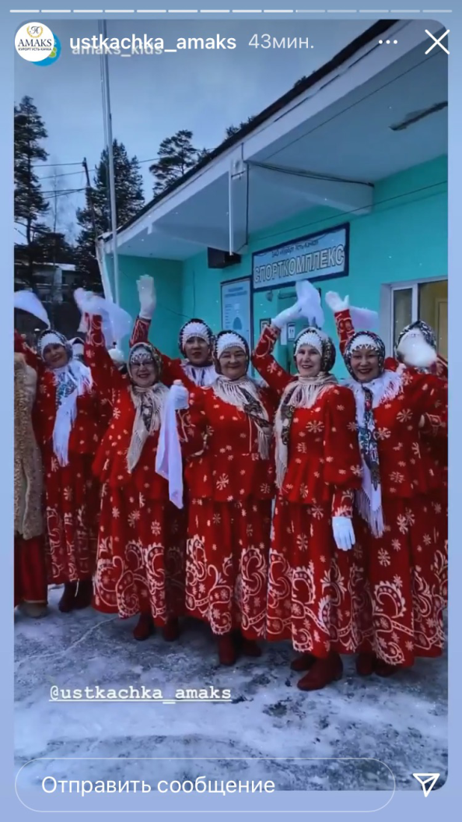
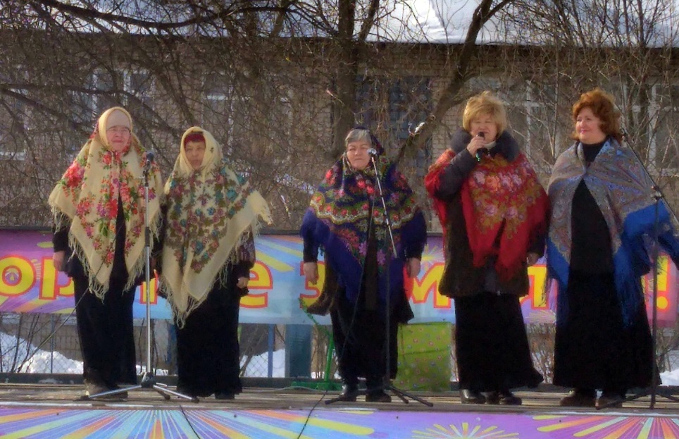
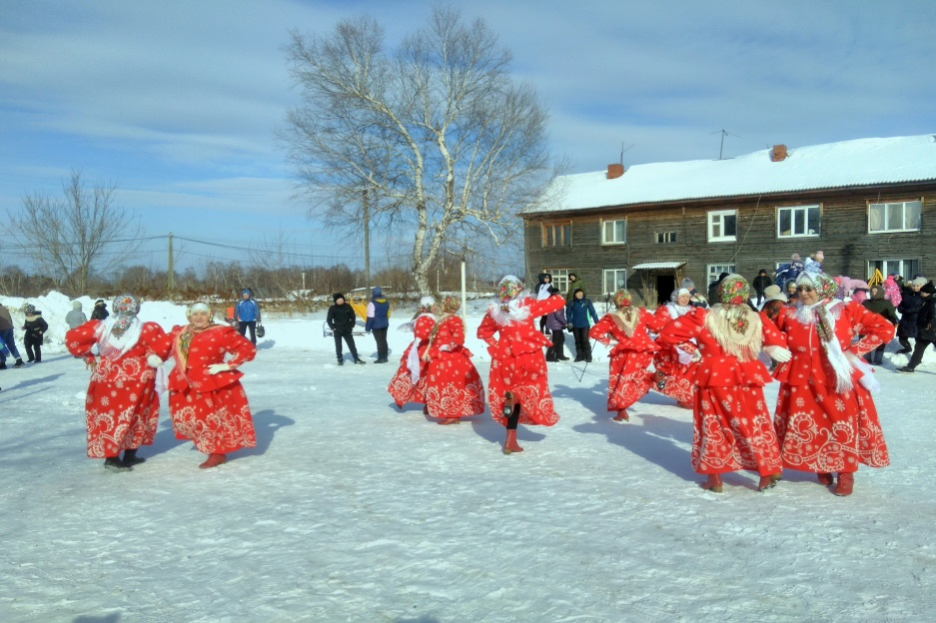
Масленичные гулянья на курорте, в д. Горшки, проводы русской зимы в п. Красный Восход

Slide 9
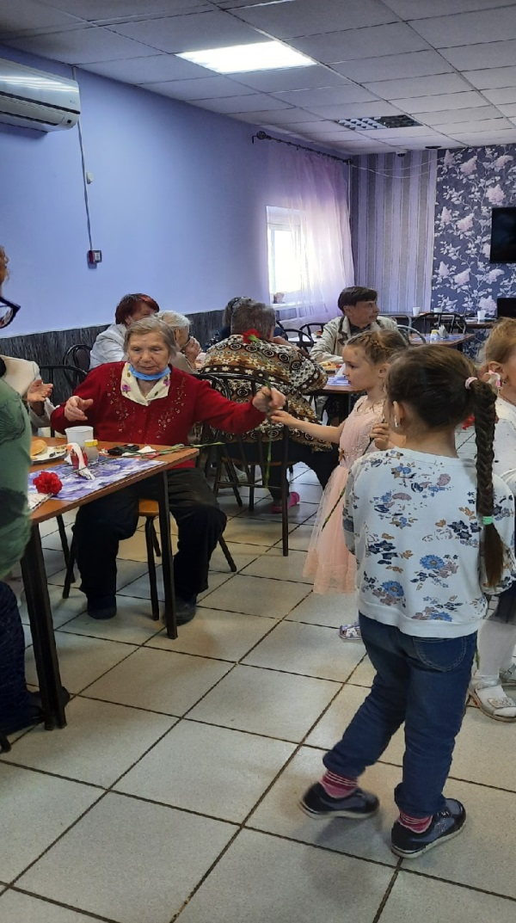
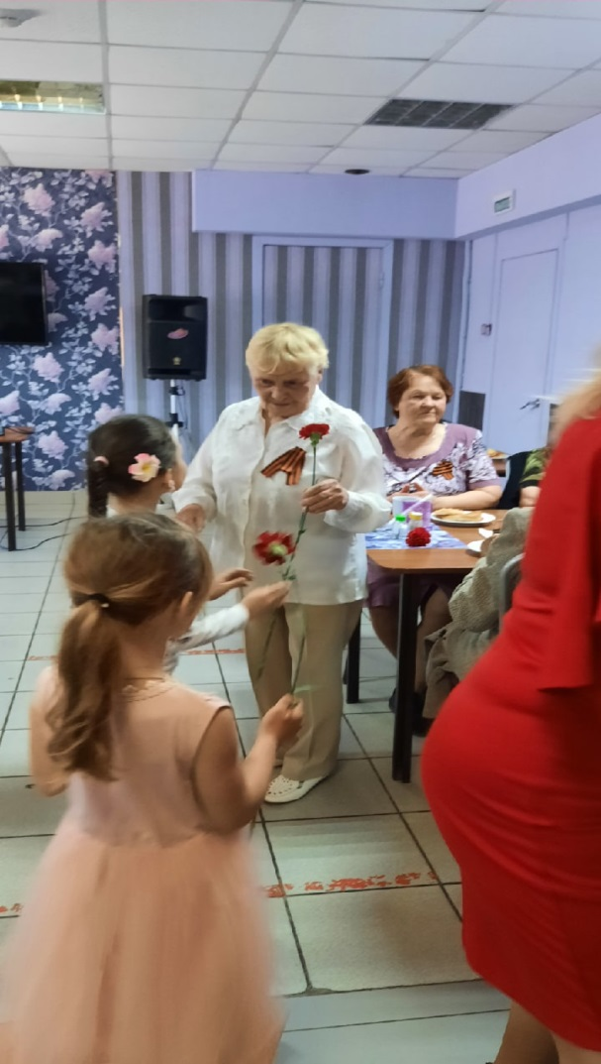
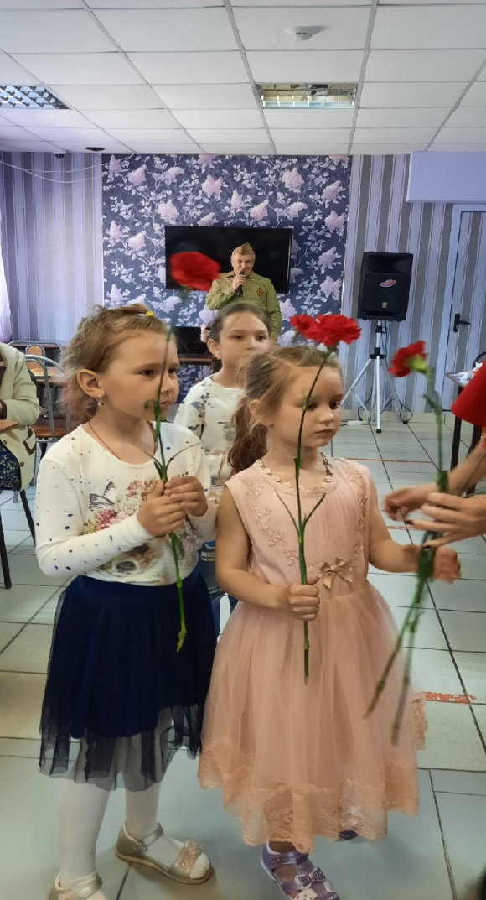
Мероприятия, посвященные Дню Победы Поздравление ветеранов

Slide 10
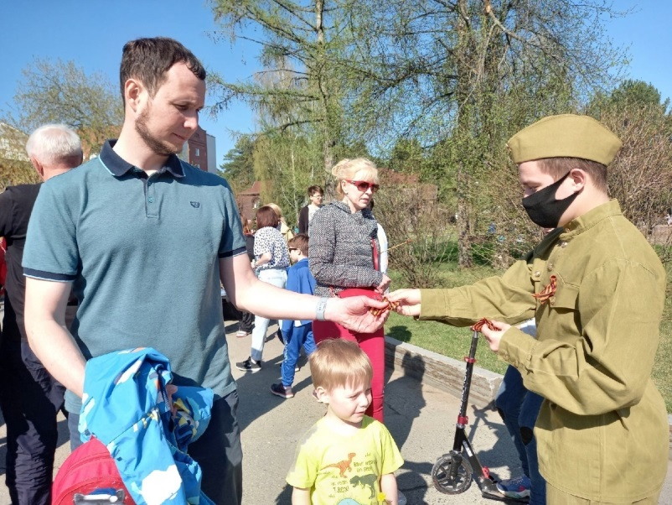
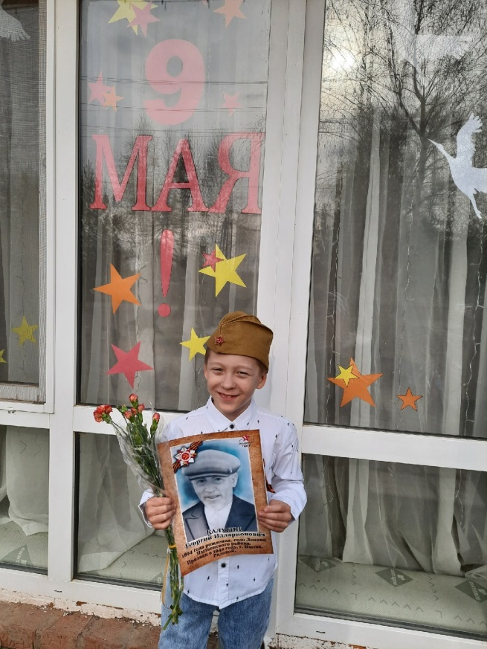
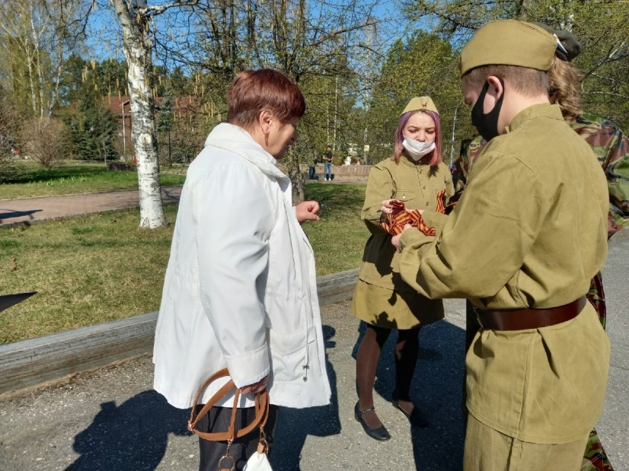
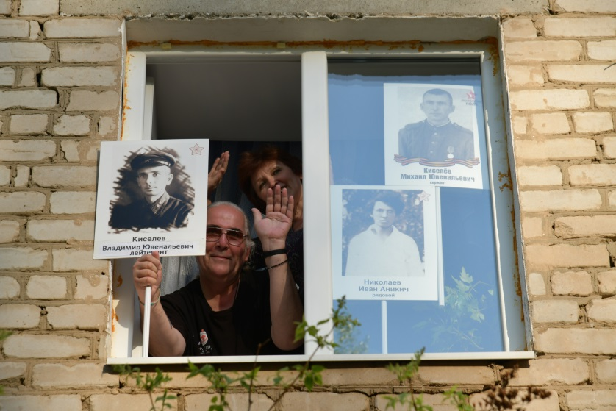
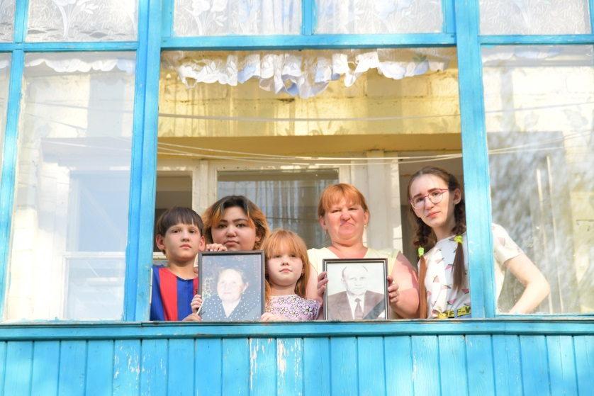
Мероприятия, посвященные Дню Победы Акции "Георгиевская лента" и "Окна победы"

Slide 11
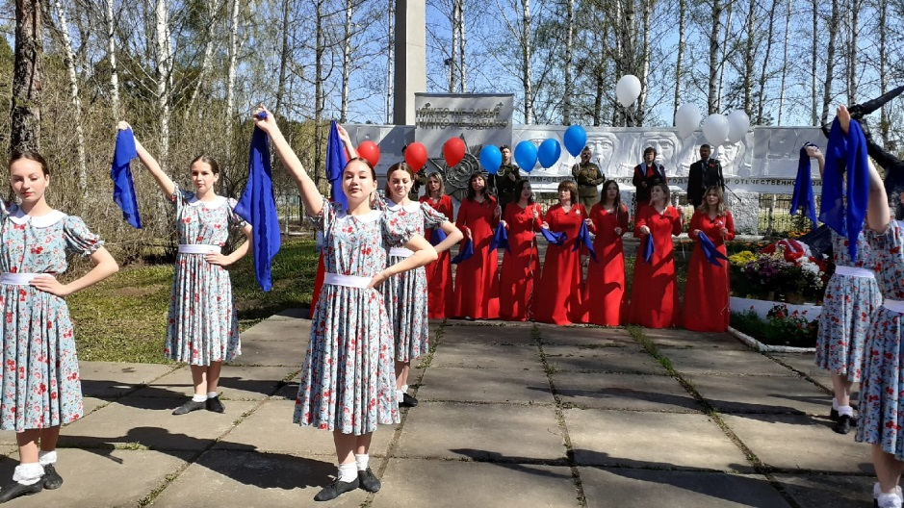
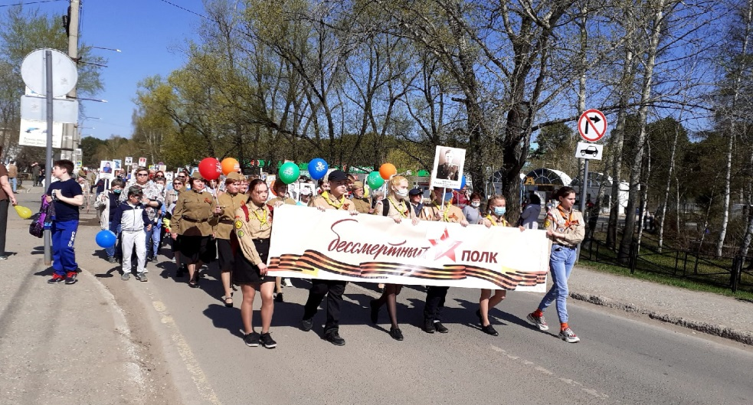
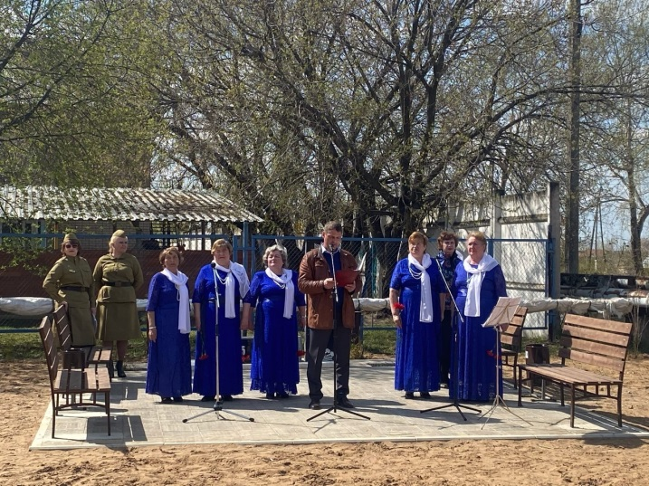
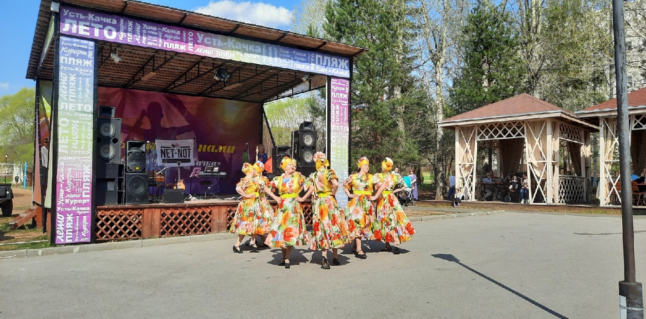
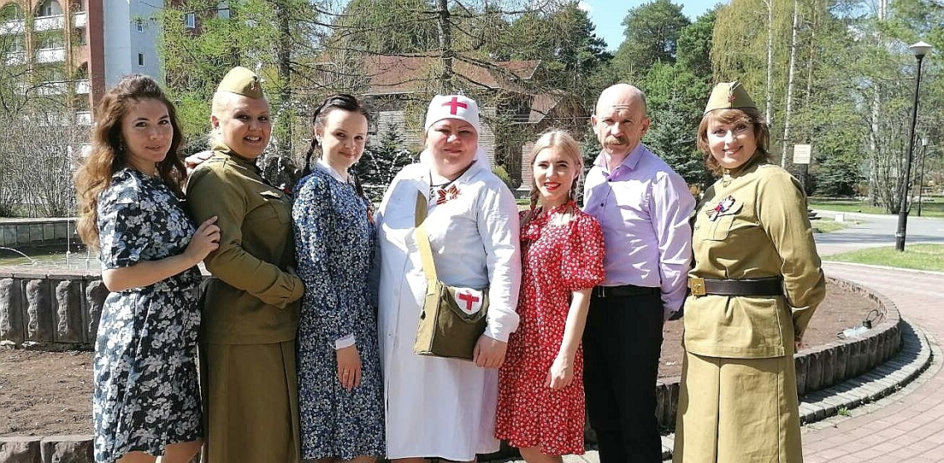
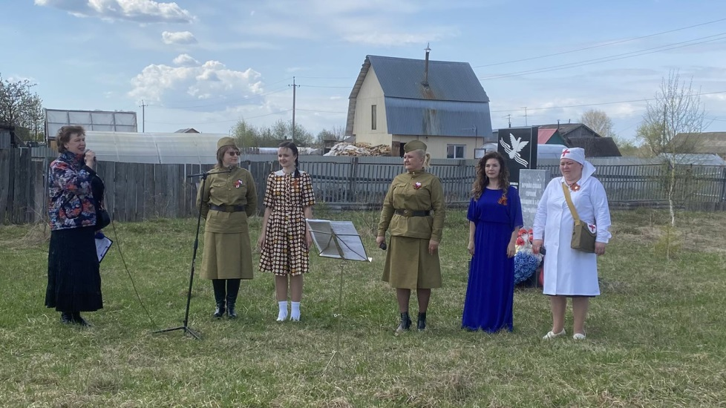
Мероприятия, посвященные Дню Победы Возложение цветов к мемориалам 9 мая

Slide 12
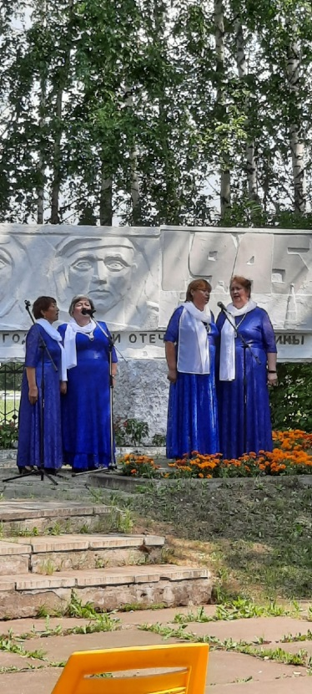
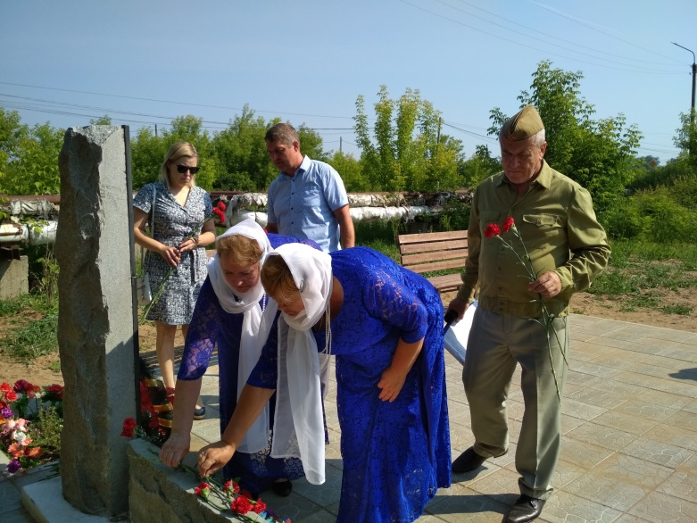
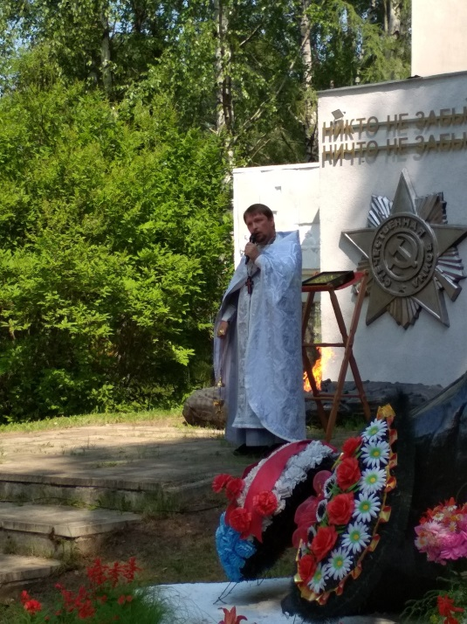
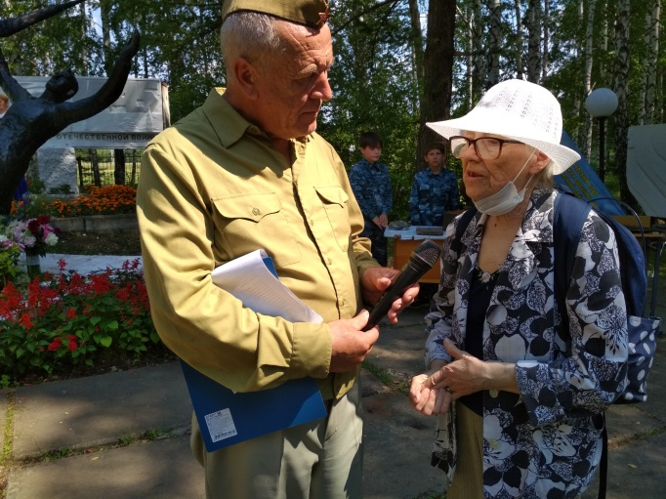
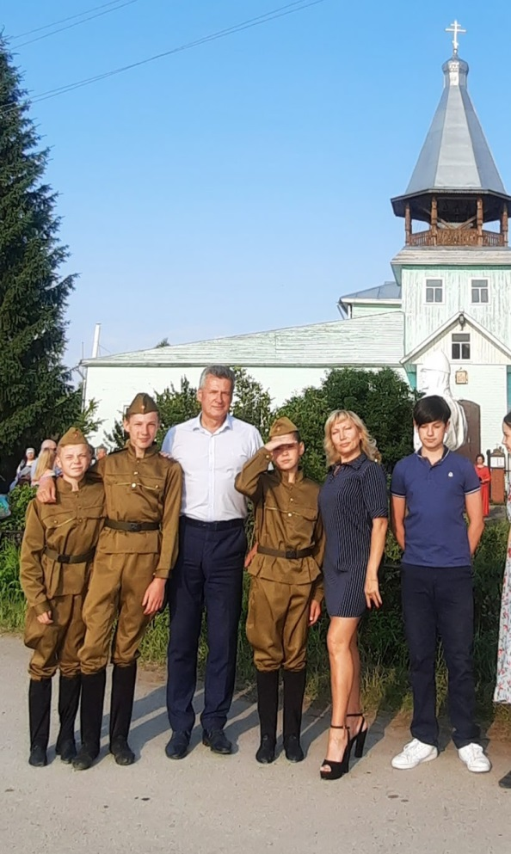
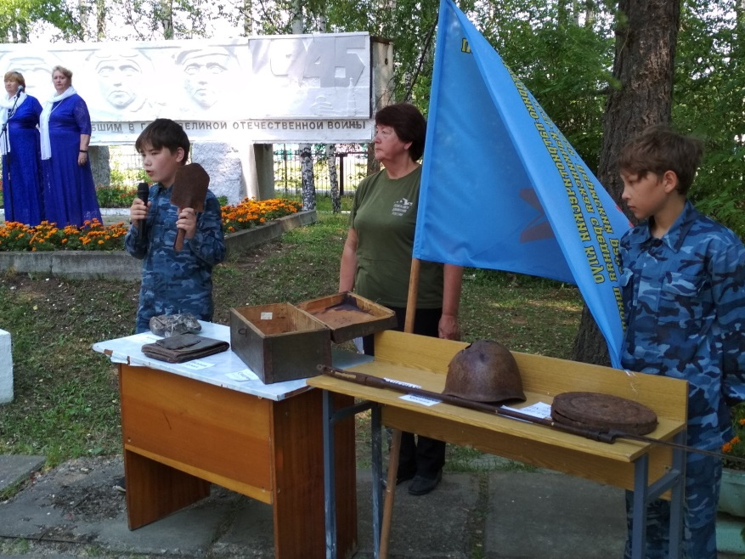
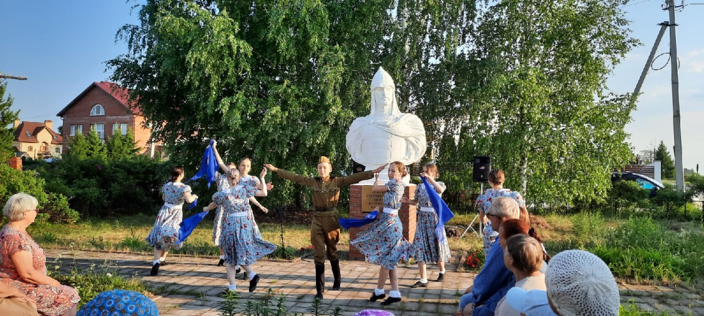
Мероприятия, посвященные Дню Победы 22 июня

Slide 13
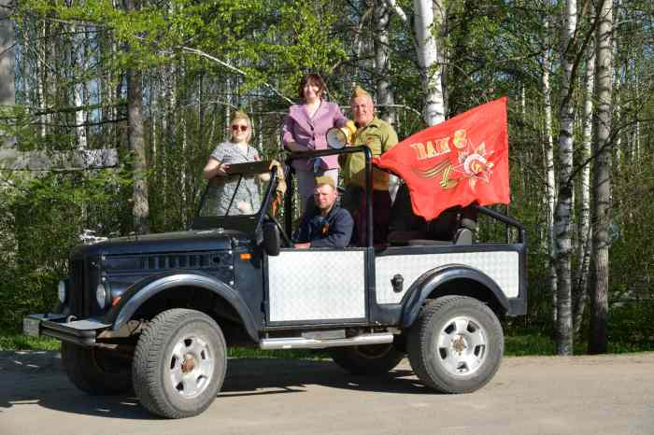
Мероприятия, посвященные Дню Победы Автопробег по населенным пунктам, фото-сессии

Slide 14
День России

Slide 15
Детская летняя площадка в Красном Восходе

Slide 16
Ансамбль эстрадного танца «Эдельвейс»
Руководитель Н.И. Лазукова
Создан в 1992 году. Количество участников – 40
Ансамбль занимается в зале «Рай-центра»
Участие в сельских праздниках
Участие во Всероссийском конкурсе-фестивале хореографического искусства «Краски танца», дипломы лауреатов 1 степени
Участие во Всероссийском конкурсе-фестивале хореографического искусства «Танцуют все!», дипломы за 1 места
Участие в XV Международном фестиваль-конкурсе исполнителей современной и спортивной хореографии «Прикамский олимп - 2021», дипломы лауреатов 1, 2 и 3 степени

Slide 17
Танцевальный коллектив «Здравушка»
Руководитель Т.М. Астафьева
Коллектив создан в 2012 году.
Количество участников- 8 человек. Возрастная категория: от 45 до 65 лет
Участие в сельских праздниках, проводах русской зимы, празднике работников сельского хозяйства, курортных мероприятиях
Участие в XV Международном фестиваль-конкурсе исполнителей современной и спортивной хореографии «Прикамский олимп - 2021», дипломы лауреатов 1, 2 и 3 степени

Slide 18
Творческая студия «Свежий ветер»
Создана в 2009 году. Количество участников – 15 человек. Возрастная категория от 30 до 65 лет
Руководитель С.Н. Близорукова
Участие во всех крупных акциях: ко Дню защитника Отечества, ко Дню Победы, на выборах кандидата в Законодательное собрание ПК, к Единому дню голосования, ко Дню матери и пожилого человека и многих других
Участие во Всероссийском конкурсе-фестивале «Птица счастья». Дипломы лауреатов
Участие в районном фестивале эстрадного вокала «Новые имена»

Slide 19
Вокальный ансамбль «Луговчанка»
Создан в 1979 году (с февраля 2016 по сентябрь 2018 года прекращал деятельность). Количество участников - 5 человек, возрастная категория 60-65 лет.
Руководитель Л.В. Ширинкина
Участие в мероприятиях ко Дню защитника Отечества, масленицах, проводах зимы, Дне пожилого человека, Дне матери, празднике работников сельского хозяйства, новогодних праздниках

Slide 20
ВИА «Net-Not»
Создан в 2016 году Количество участников- 4 человека.
Возрастная категория: от 34 до 60 лет.
Руководитель Ю.В. Долгих
Участие в мероприятиях: 8 марта, День России, гастролировали в п. Юго-Камск на праздники «Масленица» и «Сабантуй»

Slide 21
Фольклорный коллектив «Замельница»
Создан в 2020 году. Количество участников – 5 человек. Возрастная категория: от 7 до 65 лет.
Участие в массовых мероприятиях: святках, масленице, Дне Победы, экскурсионных программах
Участие в районном фестивале народного творчества «ВотЭтноДа»

Slide 22
Клуб «Народный экскурсовод»
Создан в 2019 году. Количество участников 15 человек. Возраст от 45 до 65 лет.
Руководители Е.А. Веселкова и В.А. Бурнышева
Тематические заседания клуба в библиотеке, участие в тест-драйве экскурсионных программ, проведение экскурсий для местного населения и гостей.
Участие в волонтерских акциях по благоустройству Исторического парка Усть-Качки, муниципальной набережной.

Slide 23
Творческий союз «Созвездие»
Создан в 2019 году. Количество участников 14 человек. Возраст от 7 до 14 лет.
Руководитель С.Н. Близорукова
Коллектив участвовал в новогодней постановке для детей, концерте ко Дню Матери, в акциях ко Дню Победы

Slide 24
Работа культорганизатора Андрея Кожемяко
Ведение клуба «Быстрая ракетка», участие в акциях ко Дню Победы, гастроли в п. Юго-Камск, д. Горшки, показ видеофильмов детям, участие в других массовых мероприятиях учреждения
Ведение онлайн-концертов «По вашим письмам»

Slide 25
Работа по молодежной политике Людмилы Пунгиной
Участие в волонтерских акциях по благоустройству Исторического парка Усть-Качки, участие в акциях ко Дню Победы, организация квест-игр, участие в переписи населения, организатор большой георгиевской игры (задействовано 120 чел.)
Активный участник в реализации проекта «Зеленый причал»
Акции «Забота о ветеранах»
Организатор и куратор «Бессмертный полк»

Slide 26
МБУ «Усть-Качкинский ЦКИС». Спортивная жизнь

Slide 27
Показатели спортивной работы
Количество спортивных мероприятий: 87 (поселенческих 18)
Количество участников спортивных мероприятий: около 1000 человек
Количество спортивных команд: 10
Количество участников спортивных команд: 193 человека
В общем зачете Спартакиады Пермского муниципального района – 6 место

Slide 28
События поселения
Активно пользуется спросом уличная площадка в с. Усть-Качка

Slide 29
События поселения
- 4 турнир по настольному теннису;
- 3 турнира по мини-футболу ( зимний и 2 летних);
- 4 турнира по гиревому спорту;
- 5 турниров по волейболу : в честь Дня защитника Отечества, ветеранский турнир (отбор к ЧПК среди ветеранов), памяти С. А. Ледера, в День села Усть-Качка, новогодний турнир;
- 3 турнира по стритболу;
- возобновились тренировки по волейболу, баскетболу и настольному теннису;

Slide 30
Команда по баскетболу
Капитан команды Федор Бориков
В команде 20 человек.
Достижения:
Мужская сборная провела 10 матчей в рамках Чемпионата Пермского района и 2 матча в рамках Кубка.
2 место в Чемпионате Пермского района по баскетболу.

Slide 31
Команда по стрит-болу
Капитан команды Яна Петрова
В команде 4 человека
Многократные победители и призеры районных и городских соревнований.

Slide 32
Команда по настольному теннису
Капитан команды Игорь Плетнев
В команде 15 человек.
Сборная команда заняла 4 место в Чемпионате Пермского района.

Slide 33
Команда по русским шашкам
Капитан команды Игорь Плетнев.
В команде 4 человека.
Команда Усть-Качкинского поселения заняла 1 место и стала Чемпионом Пермского района.

Slide 34
Команда по футболу
Капитан команды
Алексей Матюшов
В команде 40 человек.
Команда заняла 8 место в Чемпионате Пермского района.
Команда провела 7 матчей в рамках Чемпионата Пермского района и 1 матч в рамках Кубка района.
Стали обладателями весеннего Кубка 5на5 Ночной футбольной лиги г. Перми, приняли участие в нескольких районных турнирах по мини-футболу.

Slide 35
Команда по шахматам
Капитан команды Анатолий Сажин.
В команде 15 человек.
Сборная команда Усть-Качкинского поселения заняла в Чемпионате Пермского района 7 место.
Приняли участие в 3 районных турнирах по шахматам.

Slide 36
Команда по волейболу мужская
Капитан команды Михаил Батманов
В команде около 40 человек.
Мужская сборная Усть-Качкинского поселения в Чемпионате Пермского района заняли 7 места (проведя по 7 матчей).
Команды ветеранов нашего поселения по волейболу приняли участие в Первенстве Пермского Края по волейболу среди ветеранов.

Slide 37
Команда по волейболу женская
Капитан команды Сюзева Елена
В команде около 40 человек.
Женская сборная Усть-Качкинского поселения в Чемпионате Пермского района заняли 7 места (проведя по 7 матчей).
Многократные призеры краевых соревнований.

Slide 38
Команда по гиревому спорту
Капитан команды
Александр Голдобин
В команде 15 человек.
Сборная команда Усть-Качкинского поселения в Чемпионате Пермского района заняла 6 место.

Slide 39
Лыжные гонки и осенний кросс
В команде 8 человек.
Сборная команда Усть-Качкинского поселения в Чемпионате Пермского района по лыжным гонкам заняла 7 место, в Осеннем кроссе – 6 место.
В Закрытой традиционной л/а эстафете на приз главы Пермского муниципального района и газеты «Нива» Команда Усть-Качкинского поселения заняла 5 место

Slide 40
БИБЛИОТЕЧНЫЙ ОТДЕЛ

Slide 41
Библиотечное обслуживание населения МО «Усть-Качкинское сельское поселение» осуществляют:
– Библиотека Усть-Качкинского сельского поселения.
– Красно-Восходовский библиотечный отдел.

Slide 42
В 2021 г. читателями библиотечного отдела стали 2 308 жителей поселения;
Число посещений библиотек – 25 590
Книговыдач произведено – 62992 единицы.

Slide 43
- Всего за год проведено 278 мероприятий в офлайн и онлайн форматах: книжные выставки, акции, презентации, литературные встречи, конкурсы, викторины.
- В мероприятиях приняли участие 1744 жителей поселения.
- Участие в мероприятиях детей и взрослых это возможность познакомиться с новыми и интересными книгами, писателями. Принять участие и «окунуться с головой» во всевозможные литературные и творческие мероприятия вокруг чтения и книги.
- Самые значимые из них: районный фестиваль чтения (I место), районная акция «Я выбираю жизнь» (II место), а также: акция «Всероссийский этнографический диктант», «Диктант Победы», Вечер поэзии «Волшебная сила стиха», Видео-экскурсия «Я поведу тебя в музей», Конкурсная программа для участников Недели детской книги, Акция «Продолжи Пушкина строку» и многие др.

Slide 44
Акция "Диктант Победы"

Slide 45
Творческие выставки

Slide 47
Экскурсии для самых маленьких

Slide 48
Акция "Путешествие с книгой"

Slide 49
Игры, викторины и конкурсы

Slide 51
Выставки, стенды

Slide 53
С 1995 г. в Библиотечном отделе функционирует литературное объединение «Свеча», посещают клуб преимущественно люди от 55 до 75 лет. Число посетителей этого объединения не уменьшается, а только растет с каждым годом. В настоящее членов клуба – 22.
Темы встреч: краеведение, литературоведение, искусство и.т.д.).

Slide 54
- Развивается система традиционных каталогов и картотек: алфавитный каталог, систематический каталог, краеведческая картотека.
- Электронный каталог ведется на новые поступления и частично на краеведческий фонд. Всего в базе 14569 записей. За 2021 г. введено более 600 записей.
- За год в библиотеке, было выполнено 2988 справок, из них 1269 справок для детей. Чаще всего читатели обращались с вопросами по истории, сельскому хозяйству, дошкольное воспитание, рукоделие.
- Библиотека располагает универсальным фондом и ориентируются на все категории пользователей. Состав фонда представлен печатными изданиями, книгами, брошюрами, периодическими изданиями.

Slide 55
- Книжный фонд библиотеки составляет 31830 экз. Значительно выделяется фонд детской литературы - 53 % от общего книжного фонда и это преимущественно литература последних 5 лет издания.

Slide 56
За отчетный год поступило более 600 экземпляров книг.
Соблюдается порядок учета документов, входящих в состав библиотечного фонда. В библиотеке ведется инвентарный и суммарный учет. Обработка литературы – в в автоматизированной библиотечной системе mark-SQL.
Доступ к книжному фонду – открытый.
В 2021 г. списано 112 экз. по причине ветхости.

Slide 57
С книжными новинками для детей и взрослых можно познакомиться в библиотеках поселения, в соц. сети: ВКонтакте. А с 2022 г. и в Телеграм канале

Slide 58
Спасибо за внимание!

